Slide 1

Portofolio - E-Learning
Clustering Pelanggan – Segmentasi Nasabah Potensial
Owner: (Nama Kamu)
Build your skill and portfolio via myskill.id/bootcamp

Slide 2

Poin Belajar
Framework Data Analytics
Hands-on Coding
#RintisKarirImpian

Slide 3


Framework Data Analytics
#RintisKarirImpian

Slide 4
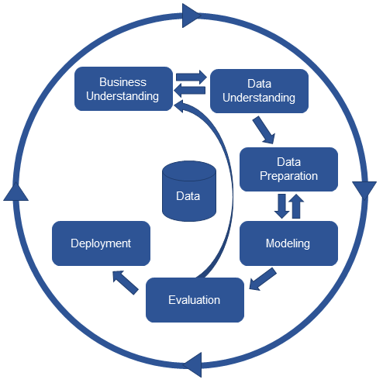
Cross-Industry Standard Process for Data Mining
Business Understanding
Tahapan untuk memahami konteks atau permasalahan yang ingin diselesaikan
Data Understanding
Tahapan untuk memahami data yang dimiliki dan akan digunakan
Data Preparation
Tahapan untuk menyiapkan data yang dimiliki sesuai dengan kebutuhan model matematis yang digunakan
Modeling
Tahapan untuk membuat model machine learning
Evaluation
Tahapan untuk mengevaluasi performa model yang telah dibuat
Deployment
Tahapan untuk mempublish model yang dibangun kepada end-user/stakeholder yang terkait
#RintisKarirImpian

Slide 5
1. Business Understanding
Latar Belakang
FundFusion, sebuah institusi bank di Wakanda, ingin mengembangkan upaya pelayanan marketingnya terhadap nasabah existing maupun nasabah baru. Salah satu strategi marketing-nya adalah melakukan kampanye berbasis telepon atau telemarketing. Cara kerja strategi tersebut adalah menggunakan media telepon untuk menawarkan produk kepada nasabah.
Saat ini, FundFusion belum memiliki strategi yang jelas dalam hal penawaran produk ketika menghubungi calon nasabah. Masing-masing account manager memiliki KPI yang berbeda untuk customer acquisition berdasarkan produk yang ditawarkan oleh FundFusion, seperti Tabungan, Deposito, Kartu Kredit, Kredit Rumah, Kredit Kendaraan, maupun Kredit Dana Tunai.
Hal ini mengakibatkan calon nasabah sehari dapat dihubungi berulang kali oleh account manager yang berbeda untuk ditawarkan produk yang berbeda pula. Implikasinya, rejection rate yang didapatkan sangat tinggi dan dianggap sebagai spam oleh calon nasabah yang berujung pada pemblokiran nomor.
#RintisKarirImpian

Slide 6
1. Business Understanding
Permasalahan
Belum memiliki strategi yang tepat untuk menawarkan jenis produk yang sesuai dengan segmen calon nasabah yang akan direkrut.
Tujuan Bisnis
Meningkatkan nasabah baru dengan cara menawarkan produk yang tepat sesuai dengan kriteria calon nasabah yang akan dihubungi
Tujuan Analisa
Membuat Sebuah Model Clustering untuk mengetahui kepemilikan produk berdasarkan demografi nasabah yang saat ini sudah menggunakan layanan FundFusion
#RintisKarirImpian

Slide 7
2. Data Understanding
Sebelum membuat model, perlu dipahami variabel apa saja yang tersedia dan dapat digunakan.
Variable | Keterangan
GCIF | Unique Identifier Nasabah
Area | Lokasi Nasabah (Jakarta,Bogor,Bandung,Surabaya,Jogja,Solo)
Jalur_Pembukaan | Touch Points Nasabah membuka produk --> Cabang, Telemarketing, Aplikasi Digital, Internet Banking
Vintage | Durasi Menjadi Nasabah (Sejak membuka akun)
Usia | Usia Nasabah
Jenis_Kelamin | Laki-laki (1) & Perempuan (0)
Status_Perkawinan | Belum Menikah (0), Menikah (1), Cerai (2), Janda/Duda (3)
Jumlah_Anak | Jumlah Anak Nasabah (numerik)
Pendidikan | Status Pendidikan Terakhir --> Tidak Memiliki Pendidikan Formal (0), SD (1), SMP (2), SMA (3), Sarjana (4), Magister (5), Doktor (6)
Produk_Tabungan | Status Kepemilikan Produk (Yes/1, No/0)
Produk_Deposito | Status Kepemilikan Produk (Yes/1, No/0)
Produk_Kartu_Kredit | Status Kepemilikan Produk (Yes/1, No/0)
Produk_Kredit_Rumah | Status Kepemilikan Produk (Yes/1, No/0)
Produk_Kredit_Kendaraan | Status Kepemilikan Produk (Yes/1, No/0)
Produk_Kredit_Dana_Tunai | Status Kepemilikan Produk (Yes/1, No/0)
Total_Kepemilikan_Produk | Jumlah Produk Yang Dimiliki (Penjumlahan dari Produk2)
Pendapatan Tahunan | Rata-rata Pendapatan Dalam Setahun
Riwayat_Transaksi | Frekuensi Transaksi Finansial dalam 3 bulan terakhir
Saldo_Rata_rata | Saldo Rata-rata Nasabah dalam Cutoff Bulan Observasi
#RintisKarirImpian

Slide 8
2. Data Understanding
Rata-rata Saldo Nasabah
Penting Untuk Melakukan Analisa Descriptive
Sebelum membuat model kompleks, Analisa sederhana juga bisa dilakukan untuk mengetahui apakah terdapat pola yang sudah tergambarkan di awal
Sebaran Lokasi
Distribusi Touch Point
Usia
Rata-rata Kepemilikan Produk
Vintage
#RintisKarirImpian

Slide 9
3. Data Preparation
Persiapan data yang dilakukan dapat berupa pengubahan bentuk, pemisahan jumlah sample, maupun penambahan variabel.
01
Pengecekan Data Duplikat/Data yang hilang/Data Outliers
02
Transformasi Data 🡪 melakukan encoding untuk data kategorikal maupun standardiasi untuk data numerik
03
Filtering Data Sesuai Kriteria (Touch Points Melalui Telemarketing)
#RintisKarirImpian

Slide 10
Pemilihan Algoritma
Pencarian Hyperparameter Terbaik
4. Modeling
Pembangunan Model
K-Means
K-Medoids
Melakukan tuning hyperparameter model untuk mencari jumlah cluster terbaik
Membuat model clustering learning menggunakan parameter terbaik
#RintisKarirImpian

Slide 11
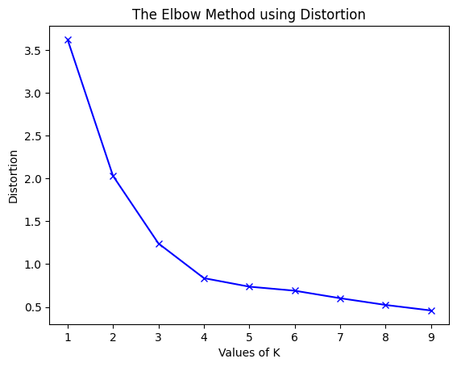
5. Evaluation
Dalam context clustering, pembangunan model merupakan unsupervised learning sehingga tidak ada patokan pasti benar salah. Sehingga evaluasi dilakukan dengan cara melihat seberapa baik suatu kelompok dipisahkan dengan kelompok lainnya.
Elbow Method
Silhouette
Jika Silhouette Score mendekati 1 🡪 pengelompokan berfungsi dengan baik dan titik-titik dalam cluster secara signifikan lebih dekat satu sama lain daripada dengan cluster lain.
Jika Silhouette Score mendekati 0 🡪 Menunjukkan adanya tumpang tindih antara cluster atau ketidakjelasan dalam pengelompokan.
Jika Silhouette Score mendekati -1 🡪 Mengindikasikan bahwa pengelompokan tidak berfungsi dengan baik karena titik-titik dalam cluster lebih dekat dengan cluster lain.
#RintisKarirImpian

Slide 12
6. Deployment
Pada tahapan ini deployment yang dilakukan berupa coding dalam bentuk jupyter notebook, karena end-user nya adalah orang yang membangun model itu sendiri
#RintisKarirImpian

Slide 13
Hands-On
#RintisKarirImpian

Slide 14

Thank You!
See you in the next video!
#RintisKarirImpian

